Slide 1
数据结构
Ch10 内部排序
北京邮电大学 计算机学院

Slide 2
第10章 内部排序
10.1引言
10.1.1 问题提出
10.1.2 相关概念
10.2 插入排序
10.2.1 直接插入排序
10.2.2 希尔排序
10.3 交换排序
10.3.1 冒泡排序
10.3.2 快速排序
10.4 选择排序
10.4.1 简单选择排序
10.4.2 树形选择排序
10.4.3 推排序
10.5 归并排序
10.6 基数排序
10.7 排序方法比较

Slide 3
问题的提出
排序是指将一组数据元素按某个数据项值的大小排列成一个有序序列的过程。
排序是计算机程序设计中经常使用的一种重要操作，是组织数据和处理数据的最基本最重要的运算之一。
排序被广泛应用于数据处理、情报检索、商业金融等许多领域。

Slide 4
什么是排序
其目的是将一组“无序”的记录序列调整为“有序”的记录序列，是根据记录关键字（排序码）的值的递增(递减)的关系将记录（数据元素）的次序重新排列。
https://github.com/hustcc/JS-Sorting-Algorithm
[例] 将下列关键字序列：
52, 49, 80, 36, 14, 58, 61, 23, 97, 75
调整为：
14, 23, 36, 49, 52, 58, 61 ,75, 80, 97
非递减序列、递减序列、非递增序列、递增有序
<= > >= <

Slide 5
排序的分类
[根据排序时文件记录的存放位置]
内部排序：排序过程中将全部记录放在内存中处理。
外部排序：排序过程中需在内外存之间交换信息。
[根据排序前后相同关键字记录的相对次序]
稳定排序：设序列中任意两个记录的关键字值相同，即K_{i}=K_{j}(i≠j)，若排序之前记录R_{i}领先于记录R_{j} ，排序后这种关系不变(对所有输入实例而言)。
不稳定排序：只要有一个实例使排序算法不满足稳定性要求。

Slide 6
[根据排序的方法]
插入排序 交换排序
选择排序 归并排序
基数排序
[根据排序算法所需的辅助空间]
就地排序： O(1) 非就地排序： O(n)或与n有关

Slide 7
评价排序算法的主要标准
[时间开销]
考察算法的两个基本操作的次数：
比较关键字
移动记录
算法时间还与输入实例的初始状态有关时，分情况：
最好
最坏
平均
[空间开销]
所需的辅助空间
一般来说
简单排序方法：O(n²)
先进排序方法：O(nlogn)

Slide 8
讨论约定本章讨论中，除特殊声明外，一般采用顺序结构存储，按记录关键字非递减排序，关键字为整数
#define MAXSIZE 20
typedef int KeyType;
typedef struct {
KeyType key;
InfoType otherinfo;
} RedType;
typedef struct{
RedType r[MAXSIZE+1]; //r[0]闲置或作哨兵
int length;
}SqList;
SqList L；
R[0]闲置或做监视哨
0 1 2 … L.length … MAXSIZE
L.r
r₁ r₂ r_{i} r_{n}

Slide 9
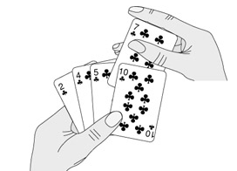
10.2 插入排序
插入排序的基本思想是：每次将一个待排序的记录，按其关键字大小插入到前面已经排好序的子表的适当位置，直到全部记录插入完成，整个表有序为止。
有序序列R[1..i-1]
无序序列 R[i..n]
R[i]
有序序列R[1..i]
无序序列 R[i+1..n]

Slide 10
10.2.1 直接插入排序
直接插入排序是一种简单的插入排序方法，基本思想为：在R[1]至R[i-1]长度为i-1的子表已经有序的情况下，查找R[i]的插入位置后将R[i]插入，得到R[1]至R[i]长度为i的子表有序，这样通过n-1趟（i=2..n）之后，R[1]至R[n]有序。
[ 示例 ] { R(0) R(-4) R(8) R(1) R(-4) R(-6) } n=6
i=1 [ 0 ] -4 8 1 -4 -6
i=2 [ -4 0 ] 8 1 -4 -6
i=3 [ -4 0 8 ] 1 -4 -6
i=4 [ -4 0 1 8 ] -4 -6
i=5 [ -4 -4 0 1 8 ] -6
i=6 [ -6 -4 -4 0 1 8 ]
稳定排序

Slide 12
[算法步骤]
0 1 i-1 i i+1 n
r[0..n]
r[i] (有序区) (无序区)
循环(n-1)次，初值 i=2
1) 若r[i]<r[i-1]，则把第i个记录取出保存在r[0]中，j=i-1
2 )若r[0]< r[j]，则r[j]后移一位，j=j-1，转2)；
否则r[0]放在r[j+1]处，i=i+1，转1)
j
作为“监视哨”

Slide 13
[算法步骤]
0 1 i-1 i i+1 n
r[0..n]
r[i] (有序区) (无序区)
j
void InsertSort (SqList &L)
{ for (i=2; i<=L.length; i++) //n-1轮
if (LT(L.r[i].key,L.r[[i-1].key)) { //比前面的小
L.r[0] = L.r[i]; L.r[i] = L.r[i-1]; //监视哨
for (j=i-2; L.r[0].key < L.r[[j].key; j--) //逐一比较
L.r[j+1] = L.r[j]; //向后移动一个位置
L.r[j+1] = L.r[0]; //插入
}
}//InsertSort

Slide 14
【性能分析】
空间性能：仅用了一个辅助单元R[0]作为监视哨，空间复杂度为O(1)。
时间性能：向有序表中逐个插入记录的操作，进行了n−1趟，每趟操作分为比较关键码和移动记录，而比较的次数和移动记录的次数取决于初始序列的排列情况 。分三种情况讨论：

Slide 15
(1) 最好情况（初始正序）下：每趟操作只需1次比较，0次移动
总比较次数= n-1次 总移动次数= 0次
所以时间复杂度为O(n)
(2) 最坏情况（初始逆序）下：即每一趟操作都要插入记录到最前面。
和前面的j-1个关键字比+监视哨比
总比较次数
总移动次数
进监视哨1次
+前面的j-1个依次后移
+监视哨移动到R[1]
所以时间复杂度为o（n²）
直接插入排序是一个稳定的排序

Slide 16
[改进措施]
折半插入排序
算法思想：将循环中每一次在区间 [1,i-1] 上为确定插入位置的顺序查找操作改为折半查找操作。
效果：减少关键字间的比较次数，移动次数不变。
2-路插入排序
算法思想：设置与r同样大小的辅助空间d，将r[1]赋值给d[1]，将d看作循环向量。对于r[i] (2≤i≤n)，若r[i]≥d[1]，则插入d[1]之后的有序序列中，反之则插入d[1]之前的有序序列中。(避免r[1]关键字最小/最大)
效果：减少记录的移动次数。
表插入排序
算法思想：构造静态链表，用改变指针来代替移动记录操作
效果：减少记录的移动次数。
r[1]
d

Slide 17
10.2.2 希尔排序(渐减/缩小增量排序)
直接插入排序算法简单，特点为：在n值较小时，效率较高，在n值很大时，若序列按关键码基本有序，效率依然较高，其时间效率可提高到O(n)。
希尔排序(Shell’s Sort)是从这两点出发，给出插入排序的改进方法。希尔排序又称缩小增量排序，是1959年由D.L.Shell提出来的。
核心思路：在有序性差时尽量不让排序表太大，
随着有序性变好，排序表逐渐加大。

Slide 18
1、希尔排序的思想是：
先选取一个小于n的整数d_{i}（称之为步长），然后把排序表中的n个记录分为d_{i}个组，从第一个记录开始，间隔为d_{i}的记录为同一组，各组内进行直接插入排序，一趟之后，间隔di的记录有序，随着有序性的改善，减小步长di（排序子表变大），重复进行，直到d_{i}=1（全部记录成为一个排序表），使得间隔为1的记录有序，也就使整体达到了有序。
步长为1时就是前面讲的直接插入排序。

Slide 19
2、【例】排序列表为：
39,80,76,41,13,29,50,78,30,11,100,7,41,86
步长因子分别取5、3、1，则排序过程如下：
P=5
39 | 80 | 76 | 41 | 13 | 29 | 50 | 78 | 30 | 11 | 100 | 7 | 41 | 86
间隔为5的子序列分别为：{39，29，100}，{80，50，7}，{76，78，41}，{41，30，86}，{13，11}。

Slide 20
跑41前面了，非稳定排序
第一趟排序结果，使得间隔为5的字表有序：
P=3
29 | 7 | 41 | 30 | 11 | 39 | 50 | 76 | 41 | 13 | 100 | 80 | 78 | 86
子序列分别为:{29,30,50,13,78}，{7,11,76,100,86}，
{41,39,41,80}。第二趟排序结果：
P=1
13 | 7 | 39 | 29 | 11 | 41 | 30 | 76 | 41 | 50 | 86 | 80 | 78 | 100
此时，序列“基本有序”，对其进行直接插入排序，得到最终结果：
7 | 11 | 13 | 29 | 30 | 39 | 41 | 41 | 50 | 76 | 78 | 80 | 86 | 100

Slide 21
10.3 交换排序
[算法思想]
将两个相邻记录的关键字进行比较，若为逆序则交换两者位置，小者往上浮，大者往下沉。
[算法步骤]
记录1和2、2和3、……、(n-1)和n的关键字比较(交换)；
记录1和2、2和3、……、(n-2)和(n-1)的关键字比较(交换)；
……
直到某一趟不出现交换操作为止。

Slide 23
[ 示例 ]
<初态> <第一趟> <第二趟> <第三趟> <第四趟>
0 -4 -4 -6 -6
-4 0 -6 -4 -4
8 -6 -4 -4 -4
-6 -4 0 0 0
-4 1 1 1 1
1 8 8 8 8
sorted F F F T
稳定排序

Slide 24
[ 算法描述]
void BubbleSort (SqList &L)
{ n=L.length; sorted=FALSE;
for (i=0;i<n-1 && (! sorted) ;i++) //最多n-1趟
sorted=TRUE;
for (j=1;j<n-i;j++) //对前n-i个相邻元素逐个两两相比
if (L.r[j].key>L.r[j+1].key) { //是否逆序
L.r[j]←→L.r[j+1]; //交换
sorted=FALSE; //设置标志位，表明本趟有交换
}
}
}// BubbleSort

Slide 25
[性能分析]
最好情况(原始数据正序)，只需一趟，n-1次比较，不需要移动。
C_{min}=n-1 M_{min}=0
最坏情况(原始数据逆序)，需n-1趟，第i趟n-i次比较，3*(n-i)次移动
C_{max}= M_{max}=
时间复杂度O(n²)
辅助空间复杂度O(1)
[算法的改进]
每趟排序中，记录最后一次发生交换的位置
例：{54，32，16，55，103，727，834，1006}
双向交替扫描，改进数据不对称性：
上→下，最重沉底；下→上，最轻升顶。
例：{12，18，42，44，45，67，94，10}

Slide 26
10.3.2 快速排序
1.快速排序的思想
快速排序是通过比较关键码、交换记录，以某个记录为界(该记录称为支点)，将待排序列分成两部分。一部分是关键码大于等于支点记录的，另一部分是关键码小于支点记录的关键码。
我们将待排序列按关键码以支点记录分成两部分的过程，称为一次划分。
对各部分不断划分，直到整个序列按关键码有序。

Slide 27
快速排序
45 54 12 41 93 16 06 71
辅助空间

Slide 28
快速排序
45
45 54 12 41 93 16 06 71
可以被覆盖的空间

Slide 29
快速排序
45
45 54 12 41 93 16 06 71
从后向前，大于等于45跳过

Slide 30
快速排序
45
45 54 12 41 93 16 06 71
从后向前，大于等于45跳过，
小于45，则将其移动到原45所在的位置

Slide 31
快速排序
45
06 54 12 41 93 16 06 71
将06移动到原45所在的位置后，06原来的位置即可被使用

Slide 32
快速排序
45
06 54 12 41 93 16 06 71
从前向后，小于等于45跳过，
大于45，则将其移动到原06所在的位置

Slide 33
快速排序
45
06 54 12 41 93 16 54 71
54大于45，则将54移动到原06所在的位置，
54原来的位置即可被使用

Slide 34
快速排序
45
06 54 12 41 93 16 54 71
从后向前，大于等于45跳过，
小于45，则将其移动到原54所在的位置

Slide 35
快速排序
45
06 16 12 41 93 16 54 71
将16移动到原54所在的位置后，16原来的位置即可被使用

Slide 36
快速排序
45
06 16 12 41 93 16 54 71
从前向后，小于等于45跳过，
大于45，则将其移动到原16所在的位置

Slide 37
快速排序
45
06 16 12 41 93 16 54 71
从前向后，小于等于45跳过，
大于45，则将其移动到原16所在的位置

Slide 38
快速排序
45
06 16 12 41 93 16 54 71
从前向后，小于等于45跳过，
大于45，则将其移动到原16所在的位置

Slide 39
快速排序
45
06 16 12 41 93 93 54 71
将93移动到原16所在的位置后，93原来的位置即可被使用

Slide 40
快速排序
45
06 16 12 41 93 93 54 71
继续从后向前，low、high相遇

Slide 41
快速排序
第一趟：
45
06 16 12 41 45 93 54 71

Slide 42
快速排序
第一趟：
06 16 12 41 45 93 54 71
一次划分后，再分别对支点前后的两组继续划分下去，直到每一组只有一个记录为止。

Slide 43
快速排序
第一趟：
06 16 12 41 45 93 54 71
第二趟：
06 16 12 41 45 71 54 93

Slide 44
快速排序
第一趟：
06 16 12 41 45 93 54 71
第二趟：
06 16 12 41 45 71 54 93

Slide 45
快速排序
第一趟：
06 16 12 41 45 93 54 71
第二趟：
06 16 12 41 45 71 54 93
第三趟：
06 12 16 41 45 54 71 93

Slide 46
快速排序
第一趟：
06 16 12 41 45 93 54 71
第二趟：
06 16 12 41 45 71 54 93
第三趟：
06 12 16 41 45 54 71 93
第四趟：
06 12 16 41 45 54 71 93

Slide 47
[算法描述]
int Partition ( SqList &L，int low, int high )
{ L.r[0] = L.r[low]; //将low记录移动到r[0]
pivotkey = L.r[low].key; //low的key作为支点
while ( low < high ) {
while ( low < high && L.r[high].key >= pivotkey ) --high;
//从后向前，如果high对应的key大于等于支点，则跳过(--high)
L.r[low] = L.r[high];
//high对应的key小于支点，将其移动到low里面
while ( low < high && L.r[low].key <= pivotkey ) ++low;
// 从后向前，如果low对应的key小于等于支点，则跳过(++low)
L.r[high] = L.r[low];
}
L.r[low]=L.r[0];
return low;
}//Partition

Slide 48
[算法描述]
void QuickSort ( SqList &L )
// 对顺序表 L 进行快速排序
{ QSort ( L, 1, L.length );
} // QuickSort
void QSort ( SqList &L，int low, int high )
//对顺序表 L中的子序列L.r[low..high] 进行快速排序
{ if ( low < high ) {
pivotloc = Partition(L, low, high ) ;
Qsort (L, low, pivotloc-1) ;
Qsort (L, pivotloc+1, high )
}
} // QSort

Slide 49
时间效率：在n个记录的待排序列中，一次划分需要约有<=n次关键码比较，时效为O(n)
理想情况下：每次划分，正好将分成两个等长的子序列，则需要的排序趟数为<= log₂n，故时间性能为O(nlog₂n)。
最坏情况下（初始正序/逆序）:即每次划分只得到一个子序列时，时间效率为O(n²)
快速排序通常被认为是在同数量级O(nlog₂n)的排序方法中平均性能最好的。
快速排序是一个不稳定的排序。
反例： [ 2，2，1 ]：{1 2 } 2 { }

Slide 50
空间效率：快速排序是递归的，每层递归调用时的指针和参数均要用栈来存放，递归调用层次数与上述二叉树的深度一致。因而，存储开销在理想情况下为O(log₂n)，即树的高度；在最坏情况下，即二叉树是一个单链，为O(n)。
[算法的改进]
合理选择枢轴记录可改善性能。例如，
三者取中
随机产生

Slide 51
10.4 选择排序
10.4.1 简单选择排序(直接选择排序)
[算法思想]
每次从待排序列中选出关键字最小记录作为有序序列中最后一个记录，直至最后一个记录为止。
[ 示例 ] （n=8）
<初态> 49 38 65 97 76 49 13 27
<第1趟> 13 38 65 97 76 49 49 27
<第2趟> 13 27 65 97 76 49 49 38
<第3趟> 13 27 38 97 76 49 49 65
<第4趟> 13 27 38 49 76 97 49 65
<第5趟> 13 27 38 49 49 97 76 65
<第6趟> 13 27 38 49 49 65 76 97
<第7趟> 13 27 38 49 49 65 76 97
（每趟排序使有序区增加一个记录）
不稳定排序

Slide 52
[算法描述]
void SelectSort(SqList &L)
{ for (i=1;i<L.length;i++)
{ j=i;
for (k= i + 1; k<=L.length; k++)
if (L.r [ j ] .key > L.r [ k ].key) j= k;
if (i!=j) L.r[i] ←→ L.r[j];
}
}//SelectSort

Slide 53
简单选择排序的性能分析
空间效率：仅用了一个辅助单元R[0]作为交换的中介。
时间效率：简单选择排序移动记录的次数较少
最好情况下移动0次
最坏情况下，每趟排序都需要交换，共需移动3(n-1)次；
关键码的比较次数与初始序列情况无关，共需n(n-1)/2；所以算法的时间复杂度为O(n²）
简单选择排序是一个不稳定的排序。

Slide 54
10.4.2 树形选择排序(锦标赛排序)
[算法思想]
锦标赛名次产生过程。
较简单选择排序减少“比较”次数。
[示例] 23
23 40
38 23 40 ∝
46 38 23 38 40 ∝
[性能] 除第一次外，每次都走了树的一条分支，故其时间复杂度为 O( n log₂ n )。
[缺陷] 辅助空间较多；需与“最大值”进行多余的比较
38
23
38
46
40
38
稳定排序
38
38
46
∝
38
40
46
38
∝
∝
46
∝
∝
∝
∝
∝

Slide 55
10.4.3 堆排序
简单选择排序的思想简单，易于实现，但其时间性能没有优势，这是因为在每趟的选择中，没有把前面选择过程中的一些有用信息继承下来，因此每趟选择都是顺序的一一进行，如果某一趟的选择能够把前面有用的一些信息继承下来，则定会减少本趟的比较次数，提高排序效率，堆排序就做到了这一点。

Slide 56
1.堆的定义
设有n个元素的序列 R₁，R₂，…，R_{n}，当且仅当满足下述关系之一时，称之为堆。
前者称为小顶堆，后者称为大顶堆。
R_{2i}
R_{2i+1}
R_{2i}
R_{2i+1}
R_{i}≤
或
R_{i}≥
其中i=1,2,…,n/2
如：序列 12,36,24,85,47,30,53,91是一个小顶堆；
序列 91,47,85,24,36,53,30,16是一个大顶堆。

Slide 57
完全二叉树
大顶堆
小顶堆
1
1
67
7
2
3
2
3
53
48
12
18
4
5
6
7
4
5
6
7
30
23
17
25
30
15
19
25
8
9
8
12
9
91
1
n
1
n
顺序存储
67 53 48 30 23 17 25 12 9
7 12 18 30 15 19 25 91
k_{2i}
k_{i} ≥
k_{2i+1}
k_{2i}
k_{i} ≤
k_{2i+1}

Slide 58
2．堆排序
堆特点：堆顶元素是整个序列中最大(或最小)的元素。
首先将排序表按关键码建成堆，堆顶元素就是最大元素（或最小），将其输出
再对剩下的n-1个元素建成堆，得到次大 (或次小)的元素。以此类推，直到进行n-1次后，排序结束，便得到一个按关键码有序的序列。称这个过程为堆排序。
因此，实现堆排序需解决两个问题：
1. 如何将n个元素的排序序列按关键码建成堆（初始堆）；
2. 怎样将剩余的n-1个元素按其关键码调整为一个新堆。

Slide 59
67
40
48
30
23
17
25
12
9
n

Slide 60
如何把去掉根结点的
二叉树调整成堆？
40
48
30
23
17
25
12
9
n
67

Slide 61
9
40
48
30
23
17
25
12
n
67

Slide 62
48
40
9
30
23
17
25
12
n
67

Slide 63
48
40
25
30
23
17
9
12
n
67

Slide 64
40
25
30
23
17
9
12
n
48 67

Slide 65
12
40
25
30
23
17
9
n
48 67

Slide 66
40
12
25
30
23
17
9
n
48 67

Slide 67
40
30
25
12
23
17
9
n
48 67

Slide 68
30
25
12
23
17
9
n
40 48 67

Slide 69
9
30
25
12
23
17
n
40 48 67

Slide 70
30
9
25
12
23
17
n
40 48 67

Slide 71
30
23
25
12
9
17
n
40 48 67

Slide 72
堆排序
算法思想：
1 取出根元素，放在R[n]
2 将剩下的n-1个元素重新调整为堆
3 再取出根元素，放在R[n-1]，将剩下的元素再调整为堆
4 如此反复，直到取尽堆中所有元素

Slide 73
第二个问题的背景：
输出堆顶元素后，将堆底元素送入堆顶（或将堆顶元素与堆底元素交换），堆可能被破坏。
破坏的情况仅是根结点和其左右孩子之间可能不满足堆的特性，而其左右子树仍然是局部的堆。

Slide 74
调整方法：
将根结点与左、右孩子中较小(大顶堆为较大)的进行交换。若与左孩子交换，则左子树堆可能被破坏，且仅左子树的根结点处不满足堆的性质；若与右孩子交换，则右子树堆可能被破坏，且仅右子树的根结点处不满足堆的性质。继续对不满足堆性质的子树进行上述操作，直到满足了堆性质或者到叶子结点，堆被建成。
称这个自根结点到叶子结点的调整过程为筛选。

Slide 75
[算法描述]
0 1 2 3 n
typedef SqList HeapType;
void HeapAdjust(HeapType &H, int s, int m)
{ rc=H.r[s];
for (j=2*s;j<=m;j*=2) {
if (j<m && H.r[j].key < H.r[j+1].key) j++; //若左小于右，j++
//经过上步以后，j指向左右之中最大的那个
if (rc.key > H.r[j].key) break; //父结点大于孩子中最大的那个
H.r[s] = H.r[j]; s=j; //交换
}
H.r[s]=rc;
}//HeapAdjust
子树最后一个结点的序号
子树根的序号
rc s
j
。。。。。。。
。。。
m

Slide 76
初始化堆
12 40 17 23 48 67 9 25 30
12
40
17
23
48
67
9
25
30

Slide 77
初始化堆
12 40 17 23 48 67 9 25 30
12
40
17
23
48
67
9
25
30
结点[n/2]+1,…,n
满足： a_{i} ≥ a_{2i}
a_{i} ≥ a_{2i+1}

Slide 78
初始化堆
12 40 17 23 48 67 9 25 30
12
40
17
23
48
67
9
25
30
对结点[n/2],…,n
进行堆调整：
heap_just (R, [n/2], n)

Slide 79
初始化堆
12 40 17 23 48 67 9 25 30
12
40
17
30
48
67
9
25
23

Slide 80
初始化堆
12 40 17 23 48 67 9 25 30
12
40
17
30
48
67
9
25
23

Slide 81
初始化堆
12 40 17 23 48 67 9 25 30
12
40
67
30
48
17
9
25
23

Slide 82
初始化堆
12 40 17 23 48 67 9 25 30
12
40
67
30
48
17
9
25
23

Slide 83
初始化堆
12 40 17 23 48 67 9 25 30
12
48
67
30
40
17
9
25
23

Slide 84
初始化堆
12 40 17 23 48 67 9 25 30
12
48
67
30
40
17
9
25
23

Slide 85
初始化堆
12 40 17 23 48 67 9 25 30
67
48
12
30
40
17
9
25
23

Slide 86
初始化堆
12 40 17 23 48 67 9 25 30
67
48
17
30
40
12
9
25
23

Slide 87
[算法描述]
0 1 2 3 n
typedef SqList HeapType;
void HeapSort(HeapType &H)
{ for (i = H. length / 2; i > 0; i--)
HeapAdjust(H, i, H.length);///初始化堆/
for (i=H.length; i>1; i--) {
H.r[1]←→H.r[i]; // /将大顶元素拿出/
HeapAdjust(H, 1, i-1); //调整剩余部分
}
}//HeapSort
40
48
30
23
17
25
12
9
n
67

Slide 88
堆排序算法性能：
设树高为k，由完全二叉树的性质知
从根到叶子的筛选，关键码比较次数最多为2(k-1)次，交换记录至多k次。
67
40
48
T(n) = O( n * log₂n )
30
23
17
25
辅助空间复杂度：O(1)
不稳定排序
对记录数较大的文件很有效
12
9

Slide 89
10.5 归并排序
归并排序的思想是将几个相邻的有序表合并成一个总的有序表，本节主要介绍2-路归并排序。
1．两个有序表的合并
二路归并排序的基本操作是将两个有序表合并为一个有序表。
R: 25 38 46 75 18 37 40 46 78 80
s m m+1 t
R1: 18 25 37 38 46 46 75 78 80
s t

Slide 90
2. 2-路归并算法
2-路归并的基本思想是：
只有1个元素的表总是有序的，所以将排序表R[1..n]，看作是n个长度为len=1的有序子表，对相邻的两个有序子表两两合并到R1[1..n]，使之生成表长len=2的有序表；
再进行两两合并到R[1..n]中，…，直到最后生成表长len=n的有序表。
这个过程需要「log₂n」趟。

Slide 91
初始序列：
56 47 69 48 27 98 56 59 38 28 66
47 56 48 69 27 98 56 59 28 38 66
47 48 56 69 27 56 59 98 28 38 66
27 47 48 56 56 59 69 98 28 38 66
27 28 38 47 48 56 56 59 66 69 98
第一趟归并后：
第二趟归并后：
第三趟归并后：
第四趟归并后：

Slide 92
Void Merge(RedType SR[ ], RedType &TR[], int i, int m, int n)
// 将有序的SR[i..m] 和 SR[m+1..n]归并为有序的TR[i..n]
{ for (j=m+1, k=i; i<=m && j<=n; k++) {
if ( SR[i].key <= SR[j].key)
TR[k] = SR[i++];
else
TR[k] = SR[j++];
}
if (i<=m) TR[k..n] = SR[i..m];
if (j<=n) TR[k..n] = SR[j..n];
}//Merge

Slide 93
[递归算法描述]
Void MergeSort(SqList &L)
// 将顺序表 L 进行归并排序
{ Msort ( L.r, L.r, 1, L.length ) ；
}//MergeSort
Void MSort( RedType SR[], RedType &TR1[], int s, int t )
// 将 SR[s..t] 归并排序为 TR1[ s..t]
{ if ( s == t ) TR1[s] = SR[s];
else {
m = ( S+ t)/2 ; // 将SR[s..t]分为SR[s..m]和SR[m+1..t]
Msort(SR,TR2, s,m); // 将SR[s..m]归并为有序的TR2[s..m]
Msort(SR,TR2,m+1, t);
// 将SR[m+1..t]归并为有序的TR2[m+1..t]
Merge(TR2,TR1,s,m, t);
// 将TR2[s..m]和TR2[m+1..t] 归并到TR1[s..t]
}
}//MSort
j
k

Slide 94
归并排序性能分析
空间性能
需要一个与表等长的辅助元素数据空间，所以其空间复杂度为O(n)
时间性能
对n个元素的表，可以将n个元素看作叶子结点，若将两两归并生成的子表看作它们的父结点，则归并过程对应由叶向根生成一棵二叉树的过程，所以归并趟数约等于二叉树的高度，即O(log₂n)，每趟归并需移动记录n次，故时间复杂度为O(nlog₂n)
归并排序是一种稳定的排序方法

Slide 95
10.6基数排序
基数排序是一种借助于多关键码排序的思想，是将单关键码按基数分成“多关键码”进行排序的方法。通过多次的“分配”和“收集”来完成。
10.6.1 多关键码排序
扑克牌中52张牌，可按花色和面值分成两个字段，其大小关系为：
花色：♣<♦<♥<♠
面值：2 < 3 < 4 < 5 < 6 < 7 < 8 < 9 < 10 < J < Q < K < A
若对扑克牌按花色、面值进行升序排序，得到如下序列：
♣2,3,...,A，♦2,3,...,A，♥2,3,...,A，♠2,3,...,A
这就是多关键码排序。

Slide 96
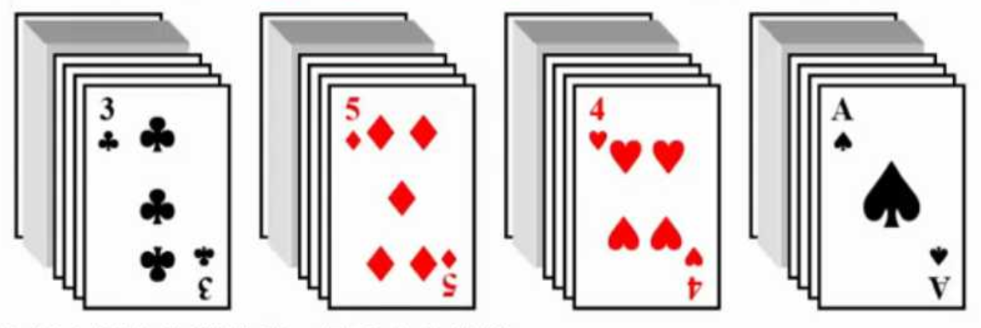
多关键码排序按照从最主位关键码到最次位关键码或从最次位到最主位关键码的顺序逐次排序。
方法1：最高位优先(Most Significant Digit first)法，简称MSD法
先对花色排序，将其分为4个组，即梅花组、方块组、红心组、黑心组。再对每个组分别按面值进行排序，最后，将4个组连接起来即可。

Slide 97
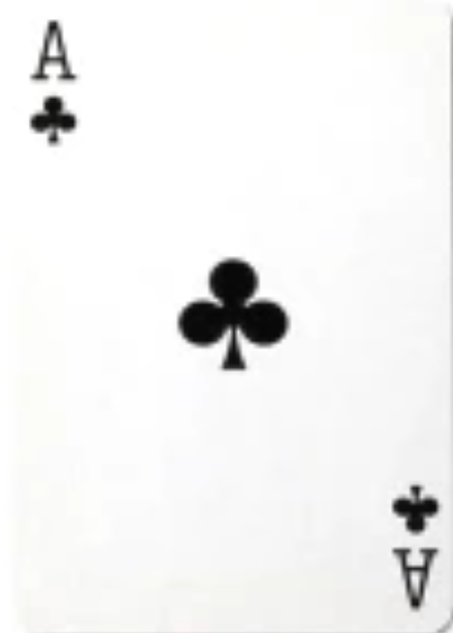
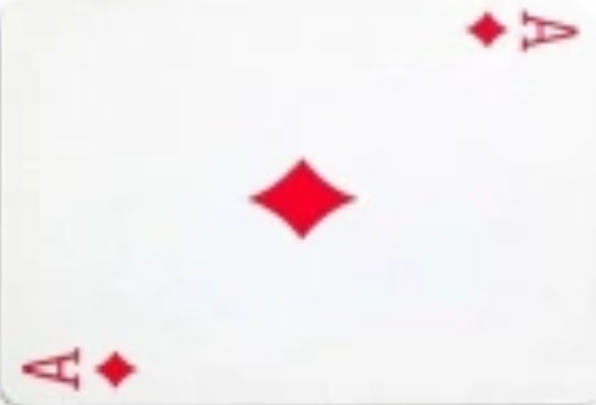
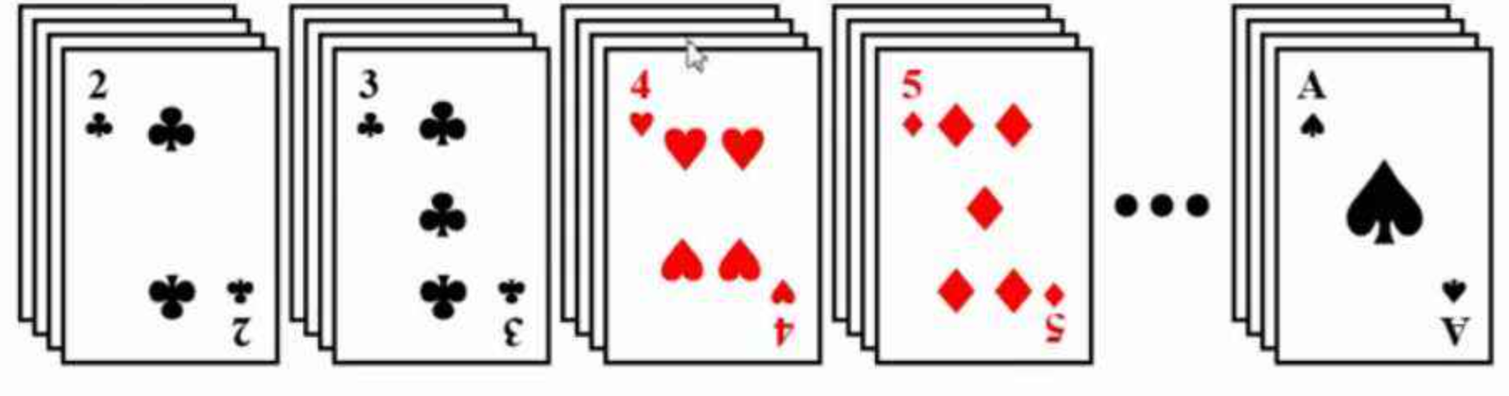


为得到排序结果，我们讨论两种排序方法。
方法2：最低位优先(Least Significant Digit first)法，简称LSD法.
先按13个面值给出13个编号组(2号，3号，...，A号)，将牌按面值依次放入对应的编号组，分成13堆。再按花色给出4个编号组(梅花、方块、红心、黑心)，将2组中牌取出分别放入对应花色组，再将3组中牌取出分别放入对应花色组，……，这样，4个花色组中均按面值有序，然后，将4个花色组依次连接起来即可。
♣
♦
♥
♠
从下至上依次为2、3、……、K、A

Slide 99
[基数排序算法思想] 借鉴LSD法
设参加排序的序列为K={K₁, K₂,..., K_{n}}，
其中K_{i}是d位rd进制的数，rd称为基数；
d由所有元素中最长的一个元素的位数计量，
K_{i} = K_{i}⁰ K_{i}¹... K_{i}^{d-1}
从低位到高位依次对K^{j}(j=d-1, d-2, ..., 0)根据基数分配，再按基数递增序收集，则可得有序序列。
[例 ]
(1) K={3621 0724 8385 0075 0514 7368 0008 }
rd=10, d=4
(2) K={Zhang Wang Li Zhao}
rd=27, d=5
高 低

Slide 100
[链式基数排序示例] { 477 241 467 5 363 81 5 }
rd=10 d=3
第1趟：分配 [0] [1] [2] [3] [4] [5] [6] [7] [8] [9]
241 363 5 477
81 5 467
收集 {241 81 363 5 5 477 467}
第2趟：分配 [0] [1] [2] [3] [4] [5] [6] [7] [8] [9]
5 241 363 477 81
5 467
收集 {5 5 241 363 467 477 81}
第3趟：分配 [0] [1] [2] [3] [4] [5] [6] [7] [8] [9]
5 241 363 467
5 477
81
收集 {5 5 81 241 363 467 477 }
按个位
按十位
按百位
稳定排序

Slide 101
[数据结构]
r[0..n]
key otheritem next
主：静态链表r[0..n]
数据域( key + otheritem )：记录
指针域( next )：下一个记录的序号
辅：f[0..rd-1] 各链式队列头指针
e[0..rd-1] 各链式队列尾指针
[数据结构定义]
0
1
2
n
1
2
3
0
f e
0
rd-1
0
0
0

Slide 102
[数据结构]
#define MAX_NUM_OF_KEY 8 //可容纳的最多子关键字个数
#define RADIX 10 //关键字的基数rd
#define MAX_SPACE 10000 //记录空间可容纳的最多记录数
typedef struct {
KeysType key[MAX_NUM_OF_KEY];
InfoType otheritem;
int next;
}SLCell;
typedef struct {
SLCell r[MAX_SPACE]; //r[0]为头结点
int keynum ; //实际划分的关键字位数d
int recnum; //实际记录数
}SLList;
Typedef int ArrType[RADIX];

Slide 103
[算法描述]
主过程 RadixSort
分配过程：Distribute
收集过程：Collect
void RadixSort (SLList &L)
{ for (i = 0; i<L.recnum; i++)
L.r [ i ].next = i+1;
L.r[L.recnum].next =0; //将L改造为静态链表
for (i = 0; i<L.keynum; i++) {
Distribute(L.r, i, f, e);
Collect(L.r, i, f, e);
}
}//RadixSort

Slide 104
void Distribute (SLCell &r, int i, ArrType &f, ArrType &e)
{ for (j=0; j<RADIX; j++) f[j]=0;
for (p=r[0].next; p; p=r[p].next) {
j=ord(r[p].keys[i]); //求记录中关键字的第i位的队列编号
if (!f[j]) f[j]=p;
else r[e[j]].next=p;
e[j]=p;
}
}//Distribute

Slide 105
void Collect (SLCell &r, int i, ArrType &f, ArrType &e)
{ for (j=0; !f[j]; j++); //找第一个非空子队列
r[0].next=f[j]; t=e[j];
while (j<RADIX) {
for (j++; j<RADIX-1 && !f[j]; j++); //找下一个非空子队列
if ( f[j] ) { r[t].next=f[j]; t=e[j];} //链接
}
r[t].next=0;
}//Collect

Slide 106
[链式基数排序的性能分析]
设记录数为n，关键字位数为d, 基数为rd
每一趟：分配O(n) 收集O(rd)
d趟总计：O(d(n+rd))⇒O(n) 通常d, rd均为常数
辅助空间
n个指针域（游标）空间
队头指针数组f[0..rd-1]和队尾指针数组e[0..rd-1]
辅助空间复杂度：O(rd+n)

Slide 107
10.7 各种内部排序方法的比较
排序方法 最好时间 平均时间 最坏时间 辅助空间 稳定性
直接插入 O(n) O(n²) O(n²) O(1) √
希尔 O(n^{1.3}) O(1) ×
冒泡 O(n) O(n²) O(n²) O(1) √
快速 O(nlog₂n) O(nlog₂n) O(n²) O(log₂n) ×
简单选择 O(n²) O(n²) O(n²) O(1) ×
堆 O(nlog₂n) O(nlog₂n) O(nlog₂n) O(1) ×
归并 O(nlog₂n) O(nlog₂n) O(nlog₂n) O(n) √
基数 O(d(rd+n)) O(d(rd+n)) O(d(rd+n)) O(rd+n) √

Slide 108
按平均时间排序方法分为四类
O(n²)、O(nlogn)、O(n^{1+ε})、O(n)
快速排序是目前基于比较的内部排序中最好的方法
关键字随机分布时，快速排序的平均时间最短，堆排序次之，但后者所需的辅助空间少
当n较小时如(n<50)，可采用直接插入或简单选择排序，前者是稳定排序，但后者通常记录移动次数少于前者
当n较大时，应采用时间复杂度为O(nlogn)的排序方法(主要为快速排序和堆排序)或者基数排序的方法，但后者对关键字的结构有一定要求
当n较大时，为避免顺序存储时大量移动记录的时间开销，可考虑用链表作为存储结构（如插入排序、归并排序、基数排序）

Slide 109
快速排序和堆排序难于在链表上实现，可以采用地址排序的方法，之后再按辅助表的次序重排各记录
文件初态基本按正序排列时，应选用直接插入、冒泡或随机的快速排序
选择排序方法应综合考虑各种因素
讨论：假设有 n 个值不同的元素存于顺序结构中，要求不经排序选出前k (k<<n) 个最小元素，问哪些方法可用，哪些方法比较次数最少？这k个元素也要有序如何？
选择排序或冒泡排序：k趟（数据比较次数约为kn次）；
快速排序：每次仅对第一个子序列划分，直至子序列长度小于等于k；长度不足k，则再对其后的子序列划分出补足的长度即可
（平均对数据比较2n次）
堆排序：先建小根堆，k-1次堆调整
（数据比较次数约为4n+(k-1)log₂n）

